Slide 1
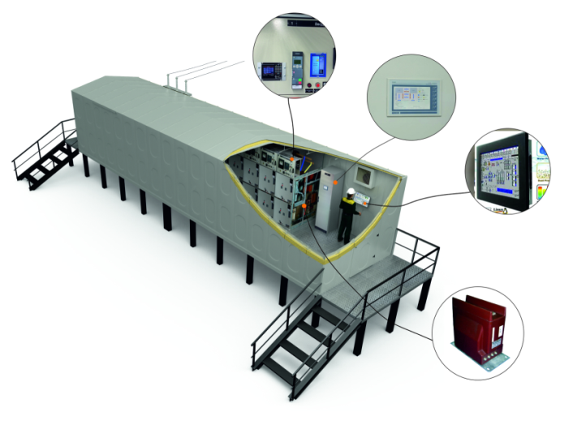
Реализация и инжиниринг комплексных решений для электроэнергетики

Slide 2
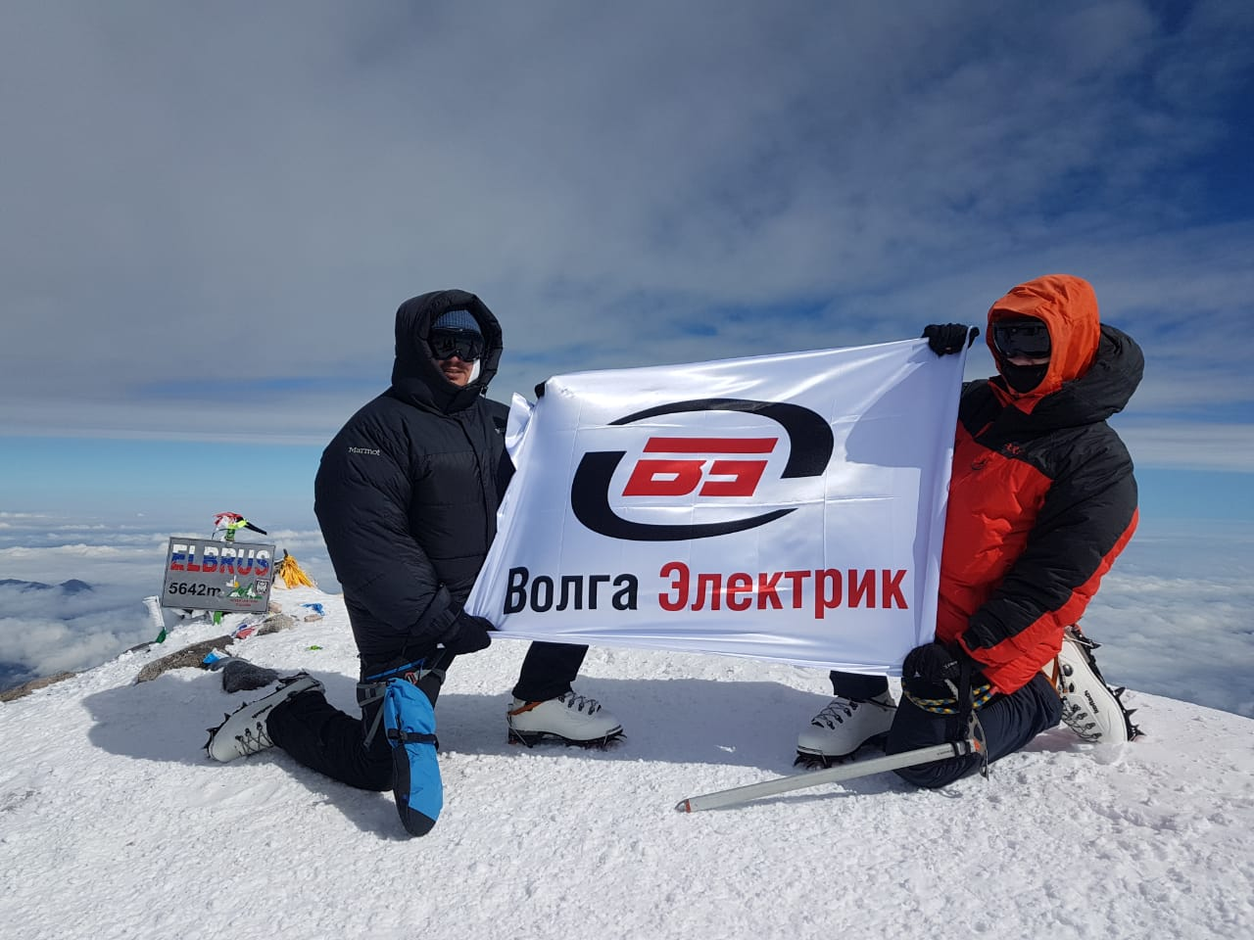
Коллектив ООО «Волга Электрик» - это команда профессионалов имеющих многолетний опыт работы в электроэнергетике. Мы выделили несколько направлений в которых имеем компетенции и сделали ставки на ведущих Российских производителей с которыми ведем совместную работу по внедрению новых технологий в электроэнергетике.
О КОМПАНИИ

Slide 3
МЫ ПРЕДЛАГАЕМ
1
Оборудование для реконструкции и нового строительства подстанций 6-10-35кВ
2
Интеллектуальные устройства для коммутации и цифровизации распределительных сетей
- Комплектные распределительные устройства 6-10-35кВ, в том числе цифровые подстанции всех категорий;
- Вакуумные выключатели с комплектами адаптации и на выкатных элементах для реконструкции КСО/КРУ.
- Реклоузеры 6-10-35кВ с интеллектуальным учетом;
- Управляемые цифровые разъединители 6-10кВ;
- Индикаторы короткого замыкания 6-10-35-110кВ;
3
Современные системы защиты высоковольтных кабельных линий
4
Блочно-модульные здания высокой заводской готовности
- Специализированные термостойкие трубы для защиты силовых кабелей, включая трубы с возможностью ОМП кабеля проложенного в трубе;
- Уникальные комплектующие для монтажа труб: защитные воронки, уплотнители и заглушки;
- Специализированные герметичные транспозиционные колодцы для кабельных линий.
- Здания КРУМ 10-35кВ;
- Здания ОПУ

Slide 4
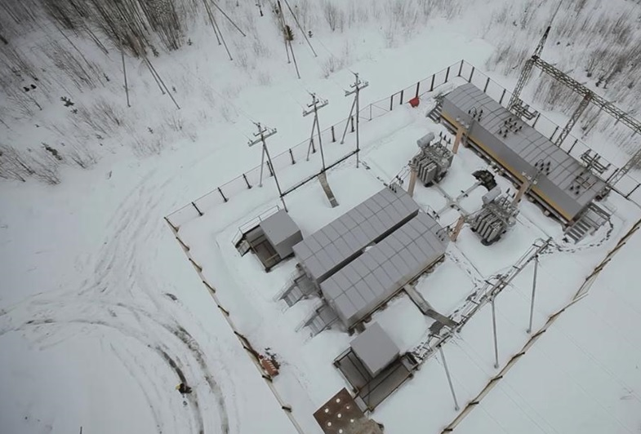
Наши преимущества
Индивидуально подходим к каждому проекту и предлагаем гибкую систему взаимодействия
Являемся аккредитованным сервисным центром на все виды поставляемой продукции, что позволяет осуществлять клиентскую поддержку и сервисные функции

Slide 5
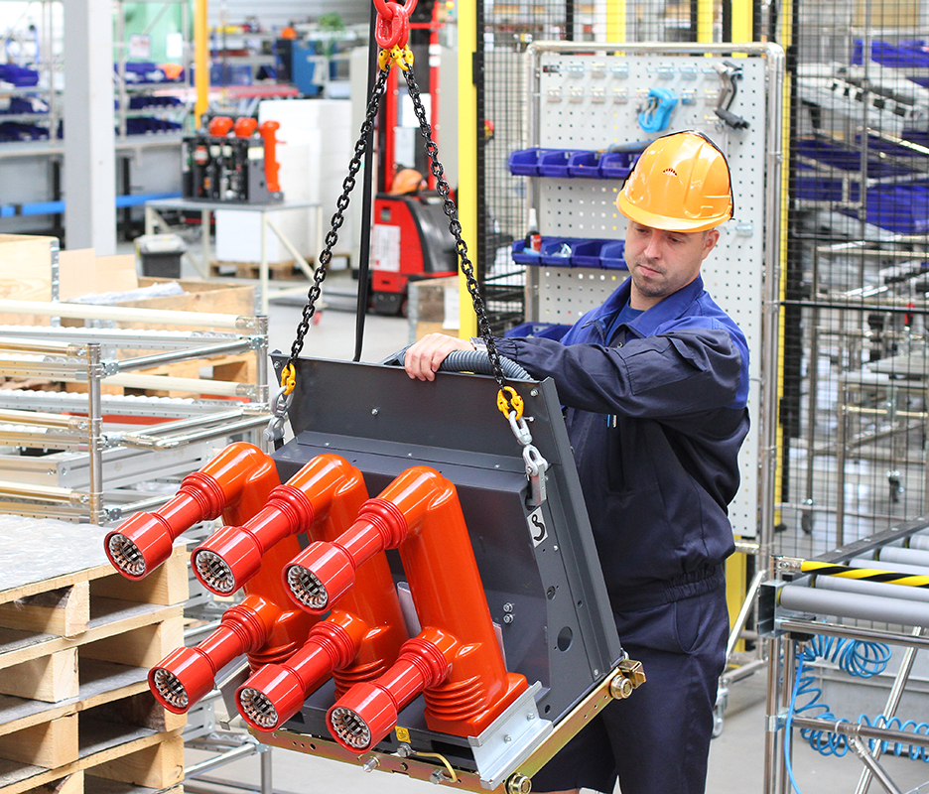
https://disk.yandex.ru/d/MNiN7SRPmKxHfg
Область ПРИМЕНЕНИЯ
Реконструкция и новое строительство распределительные устройства (РУ) и распределительные пункты (РП) на разные классы напряжения
Установка новых быстровозводимых зданий для организации закрытых распределительных устройств (ЗРУ), а так же общеподстанционных пунктов управления (ОПУ)
Цифровизация районов электросетей
Прокладка кабельных линий в
городских условиях и
сложных грунтах
Технологическое присоединение
энергообъектов с высокой степенью
надежности

Slide 6
ОБОРУДОВАНИЕ ПОДСТАНЦИЙ
ООО «Волга Электрик» является официальным дистрибьютором, а так же аккредитованным сервисным центром АО «Производственное объединение Элтехника» г. Санкт-Петербург.
В штате ООО «Волга Электрик» работают специалисты способные выполнить предпроектное обследование на объекте, подготовить техническое задание и заполнить опросные листы в соответствии с требованием заказчика, разработать план расположения оборудования в соответствии действующими правилами устройства электроустановок, при необходимости, разработать конструкторскую документацию на нестандартное решение, предоставить шеф-инженера и провести обучение персонала заказчика.
Организована постоянная техническая поддержка специалистов заказчика по номеру 8-800-300-39-64.

Slide 7
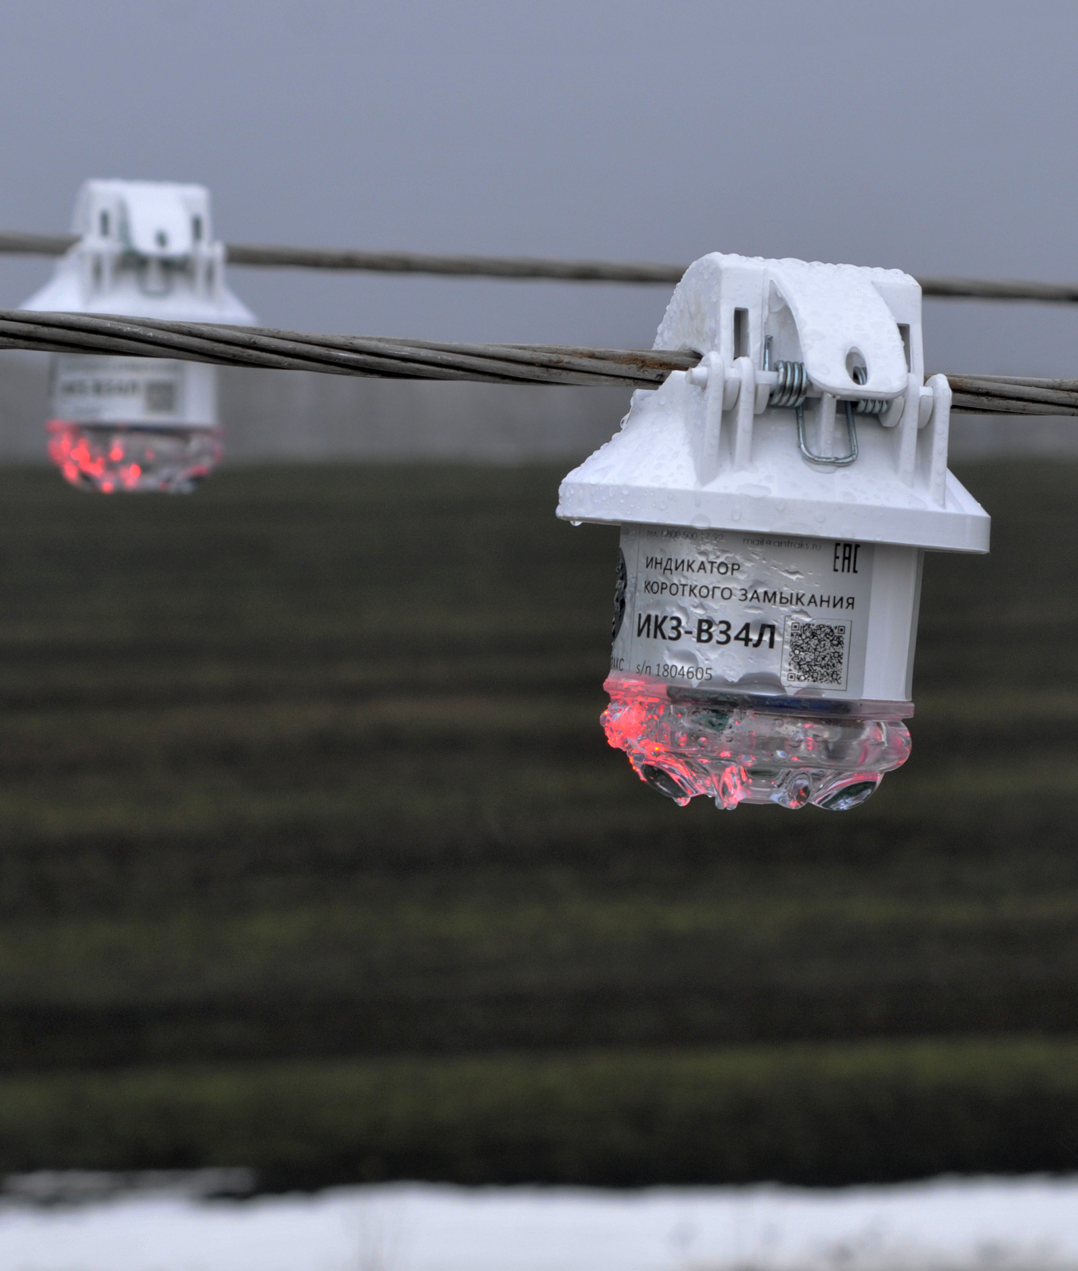
РАСПРЕДЕЛИТЕЛЬНЫЕ СЕТИ
ООО «Волга Электрик» занимается поставками цифрового оборудования для автоматизации распределительных сетей. Силами специалистов «Волга Электрик» были реализованы пилотные проекты автоматизации распределительных сетей по средствам установки секционирующих пунктов (реклоузеров) и модернизации питающих центров. Подобные системы внедряются на сегодняшний день повсеместно согласно программам цифровизации.
Для надежного электроснабжения потребителей распределительных сетей 6-10кВ сегодня используются такие устройства как индикаторы короткого замыкания, цифровые интеллектуальные разъединители, пункты секционирования (реклоузеры), устройства отыскания места повреждения и места замыкания на землю кабельных линий, в том числе системы риск-ориентированных программных комплексов на базе искусственного интеллекта. Информация со всех устройств, участвующих в процессе секционирования, и отслеживания параметров сети, стекается в единую SCADA-систему диспетчеризации различных уровней.
ООО «Волга Электрик» является дилером и сервисным центром ведущих Российских производителей инновационных устройств по средствам которых организуются данные системы. Мы готовы оказать шеф-инженерные и шеф-наладочные работы систем связи и SCADA, техническую поддержку работы всей системы в целом, провести предпроектное обследование сети с последующим расчетом показателей эффективности и способов их достижения.

Slide 8
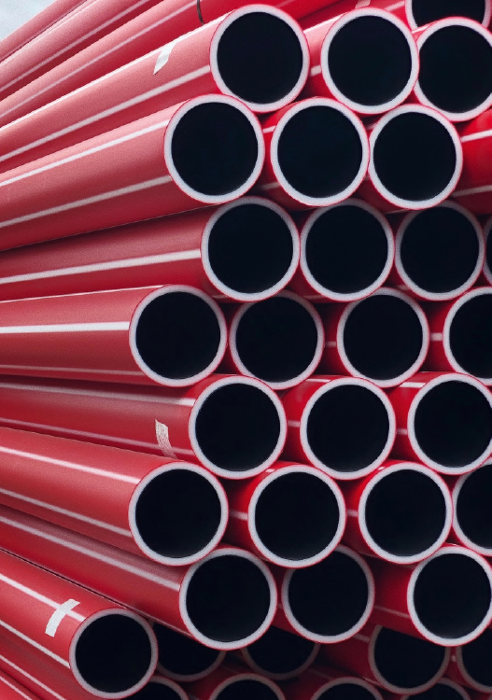
СИСТЕМЫ ЗАЩИТЫ ВВ КАБЕЛЬНЫХ ЛИНИЙ
ООО «Волга Электрик» – официальный партнер на территории Приволжского федерального округа первого российского разработчика и производителя в области специализированных полимерных систем для прокладки и защиты высоковольтных кабельных линий.
Продукция под ТМ ПРОТЕКТОРФЛЕКС® применяется при строительстве и реконструкции множества инфраструктурных объектов в Российской Федерации, Казахстане, Беларуси, в том числе, автомобильные дороги, стадионы, гражданские и военные аэропорты, объекты ОАО «РЖД», объекты ПАО «Россети» и другие объекты энергетических предприятий.
Предлагаемая продукция полностью отвечает техническим требованиям СТО 34.01-21.1-001-2017 ПАО «Россети», Положению ПАО «Россети» «О единой технической политике в электросетевом комплексе», СТО 34.01-2.3.3-037-2020 ПАО «Россети», внесена в реестр инновационных материалов ПАО «Россети» от 08.08.2017 года (номер решения 24-091-0104/1)

Slide 9
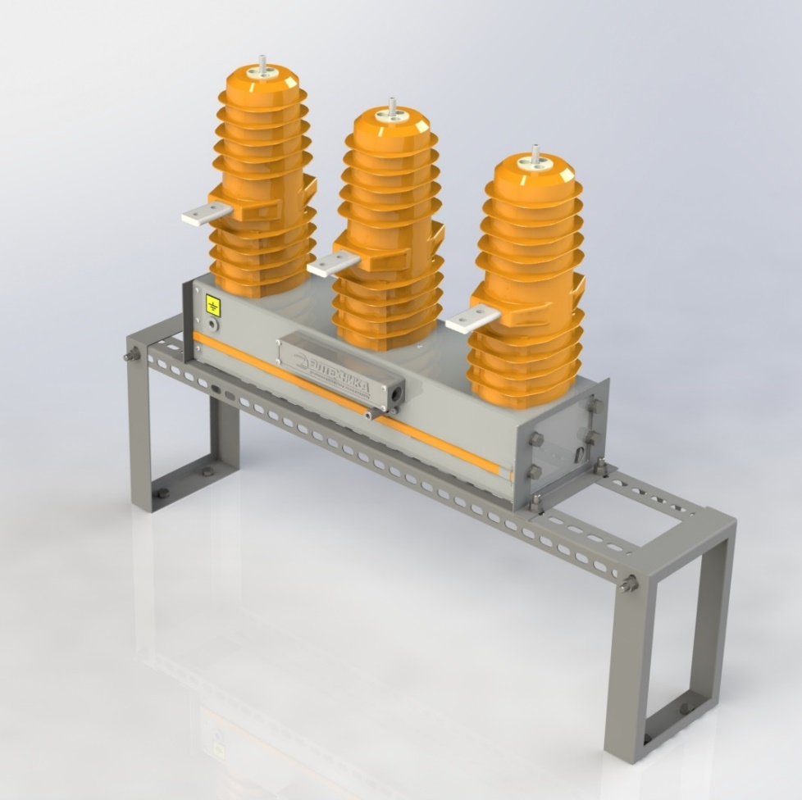
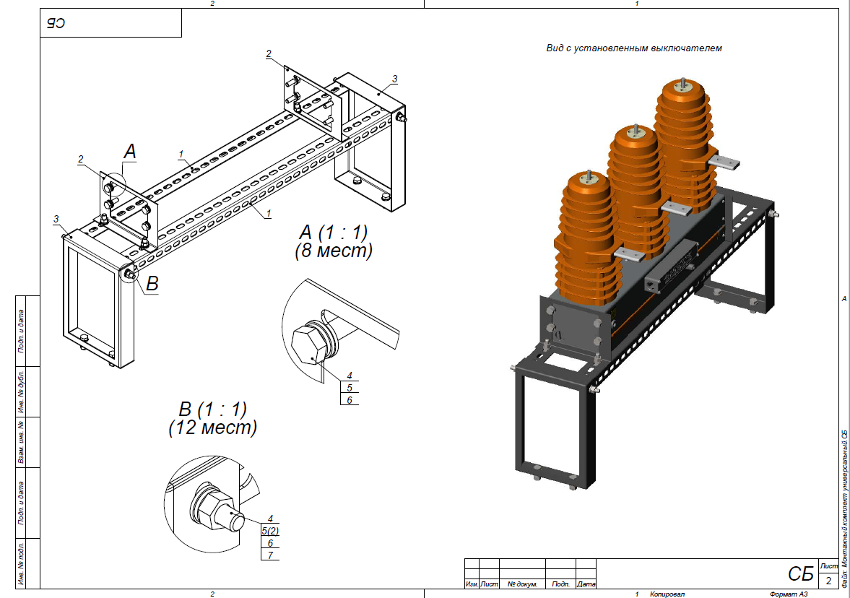
РЕТРОФИТ КРУ и КСО
Специалистами ООО «Волга Электрик» подготовлена конструкторская документация по замене отработавших свой срок эксплуатации масляных выключателей на вакуумные различных типов. Разработан универсальный комплект адаптации вакуумного выключателя VM-12, производства АО «ПО Элтехника», для всех типов КСО, данный комплект получил достаточное распространение и имеет заключение АО «ПО Элтехника» на соответствие ТУ 3414-056-45567980-2019 и ГОСТ Р 52565
Ведется постоянная разработка конструкторской документации для различных типов выключателей производства АО «ПО Элтехника» и типов камер КСО, а так же выкатных элементов КРУ.

Slide 10
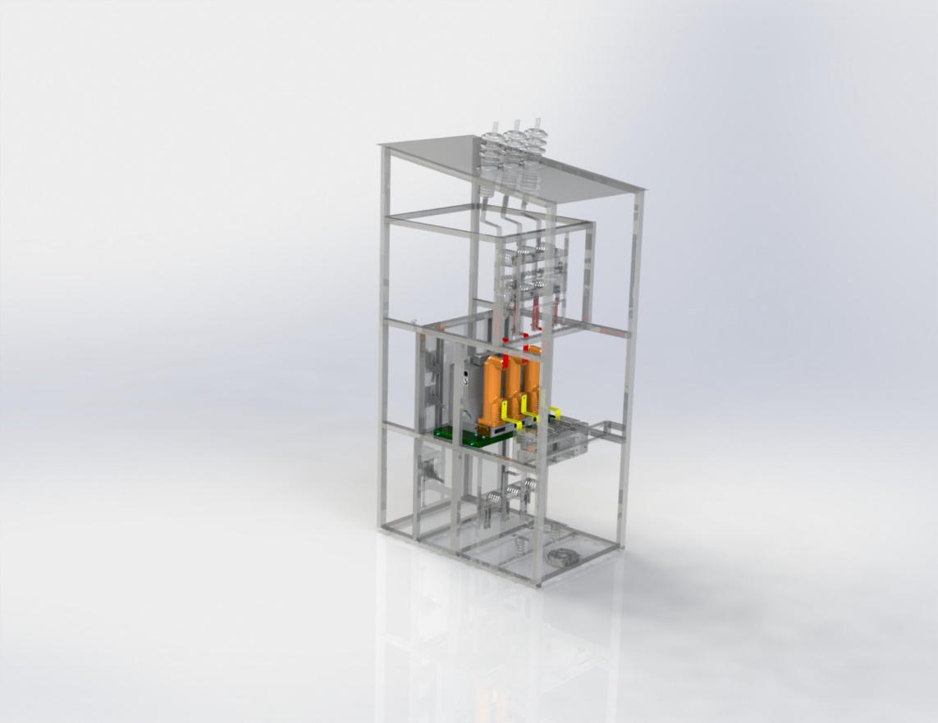
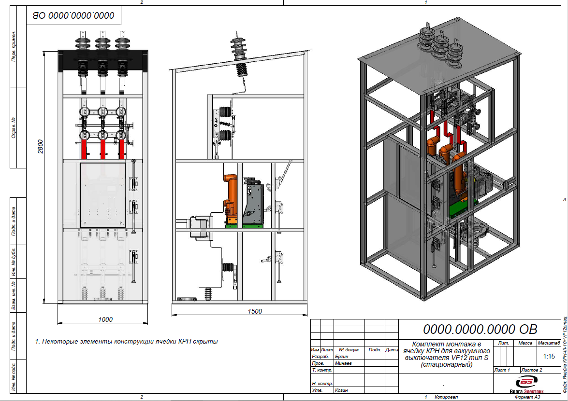
РЕТРОФИТ КРУ и КСО

Slide 11
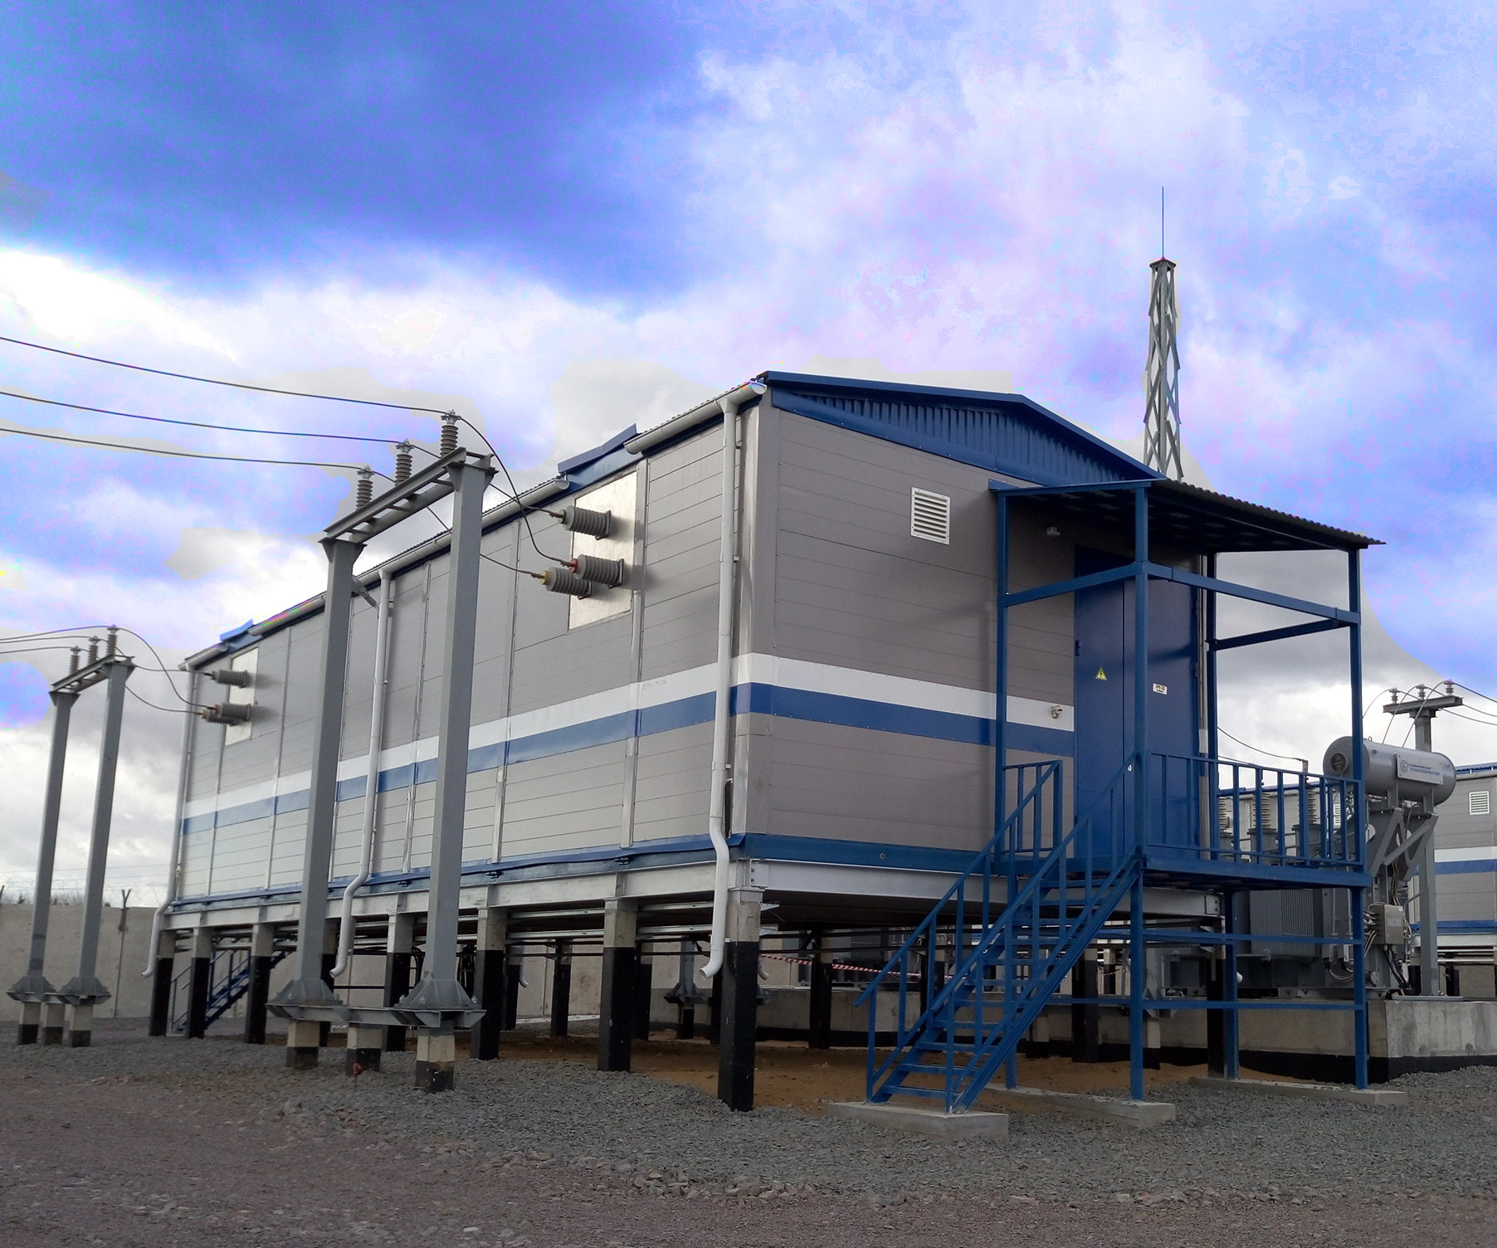
ПРИМЕРЫ НАШИХ РАБОТ

Slide 12
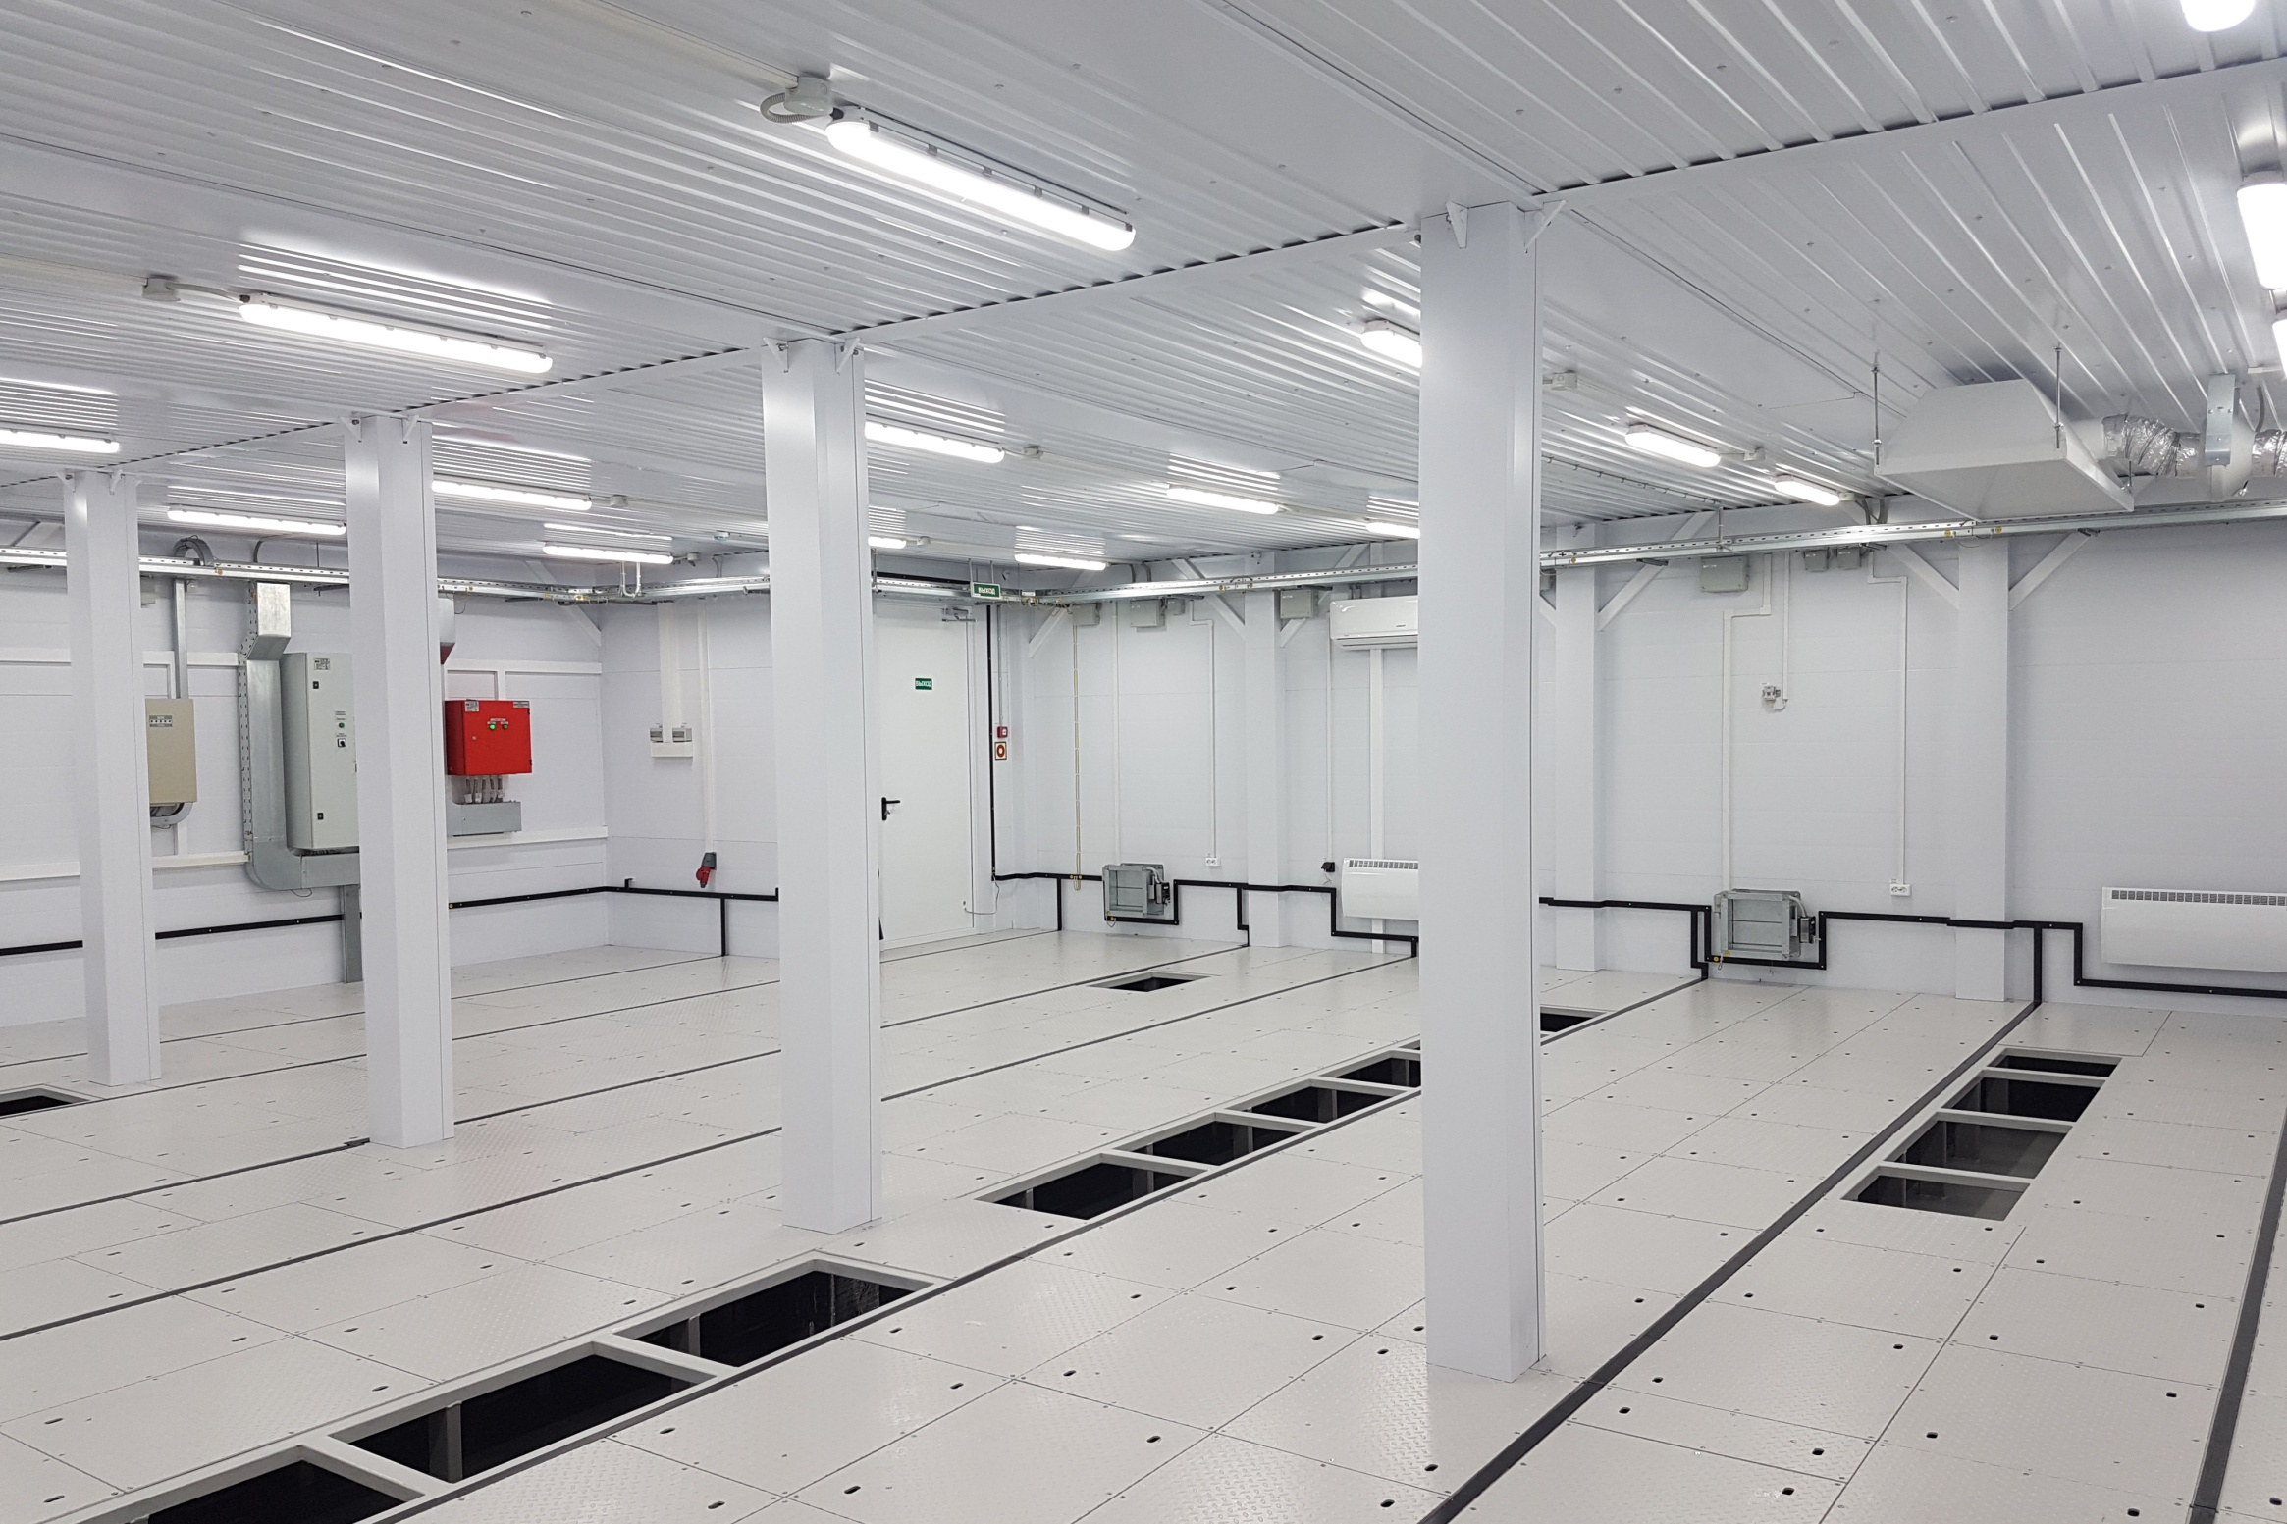
ПРИМЕРЫ НАШИХ РАБОТ

Slide 13
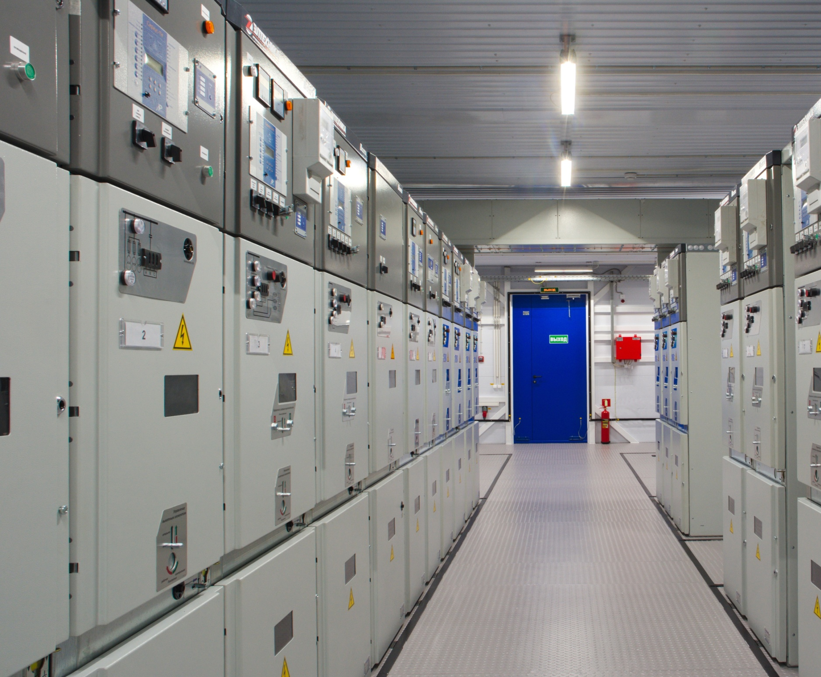
ПРИМЕРЫ НАШИХ РАБОТ

Slide 14
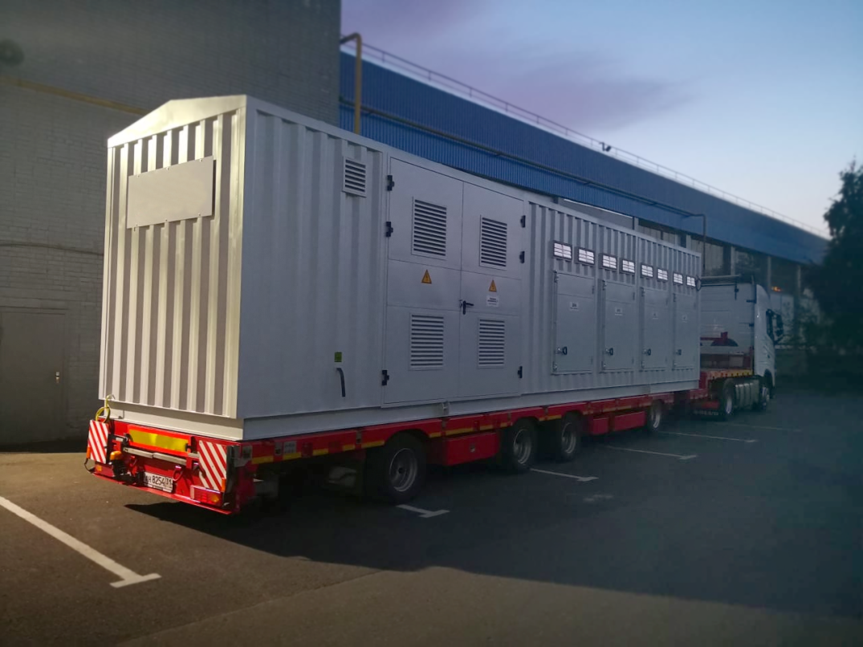
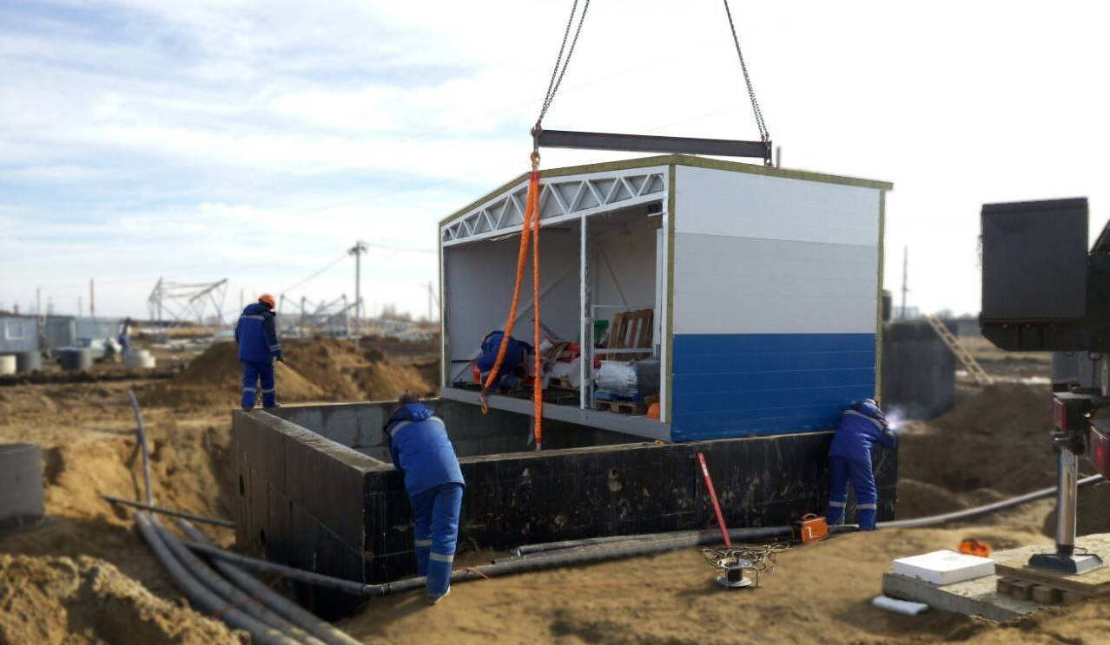
ДОСТАВКА И МОНТАЖ
Наши БМЗ мы доставляем в любую точку страны. В зависимости от габаритов блок-модули транспортируют грузовыми автомобилемями или на железнодорожных платформах.
Для каждого проекта мы подбираем оптимальное логистическое решение.
Мы предоставим укомплектованную бригаду опытных монтажников для каждого объекта или направим наших специалистов для осуществления шеф-монтажа по месту.

Slide 15
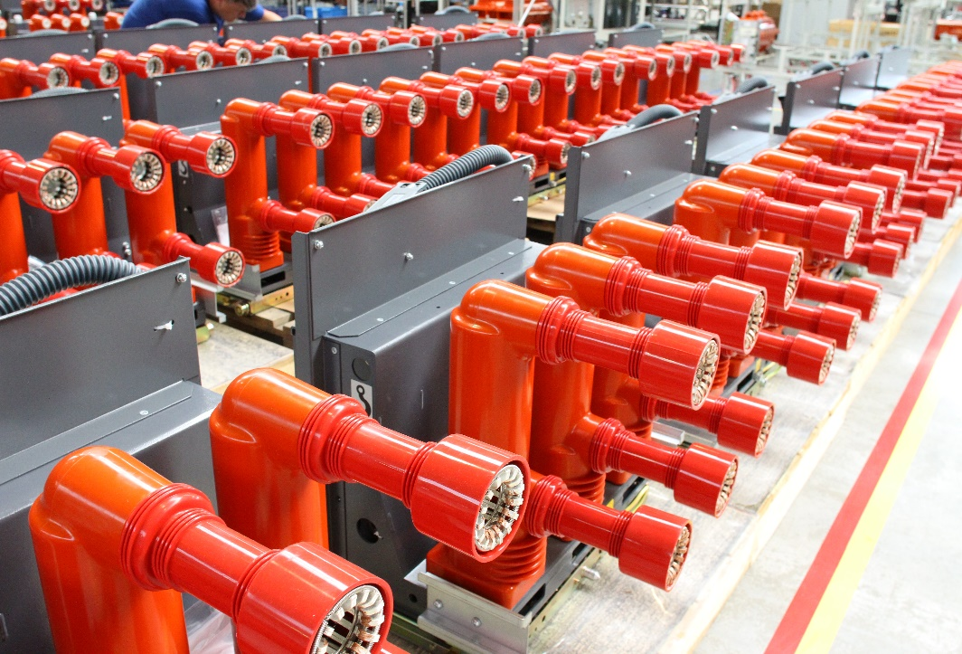
НАШИ КОНТАКТЫ
Офис
410056, Саратов, ул. Астраханская д. 1, лит. Е
8-800-300-39-64
info@volga-el.ru
volga-el.ru
Директор
Козин Алексей Владимирович
+7 (927) 128-77-46 av.kozin@volga-el.ru

